Slide 1




Banco Produbanco
ANÁLISIS DE
CRÉDITOS OTORGADOS

Slide 2





Objetivos
Predicción Crediticia
Predecir y gestionar adecuadamente el riesgo crediticio para mantener la estabilidad financiera y minimizar las pérdidas de la institución bancaria.
Análisis Exhaustivo
Análisis Créditos Financieros
Análisis sobre el estado de los créditos otorgados y determinar los factores que influyen en el incumplimiento de pago, considerando datos históricos de los clientes
Identificación Riesgos
Determinar patrones y tendencias en el comportamiento de los prestatarios con una comprensión profunda de los factores que contribuyen su comportamiento de pago.

Slide 3



Características de la Base de Datos
Historial Crediticio
No de Clientes
Ingreso Prom. Anual
Previo Depuración:
2,260,668
Luego de Depuración:
2,255,890
- 0.21%
$77,997
Préstamos emitidos entre 2007 y 2015
Ingreso Prom. Mensual
$6,499

Slide 4

DATA QUALITY
Revisión Valores Nulos
Variables | No. de Valores Nulos | % de Nulos
emp_title | 166,969 | 7.385826%
emp_length | 146,907 | 6.498389%
delinq_2yrs | 29 | 0.001283%
next_pymnt_d | 1,303,607 | 57.664681%
earliest_cr_line | 29 | 0.001283%
mths_since_last_delinq | 1,158,502 | 51.246003%
last_pymnt_d | 2,426 | 0.107313%
settlement_status | 2,227,612 | 98.537777%
tot_hi_cred_lim | 70,276 | 3.108639%
Las variables representativas que contaban con alto porcentaje de valores nulos fueron:
Mths since last delinq - 51%
Next Payment - 57%

Slide 5
DATA QUALITY
Revisión Valores Duplicados
Id_cliente | Valor
0 | 1
1507114 | 1
1507110 | 1
… | …
753548 | 1
753547 | 1
2260667 | 1
Name: count, Length: 2260668, dtype: int64
NO existen duplicados

Slide 6



Definición: Mal Pagador
01
Estado de Crédito: Charge OFF y 31-120 días de mora
+3 vencimientos en últimos 2 años
Estado de Crédito: Default y 16 a 30 días de mora
02
Algún vencimiento en el último año
Mal pagador
0 | 87,3764%
1 | 12,6236%
Name: proportion, dtype: float64

Slide 7
ANÁLISIS
¿Cuál es el nivel de sobreendeudamiento que manejan los clientes considerados como “malos” en relación de aquellos buenos clientes?
Mal Pagador | 0 | 1 | Tasa de Malos
cortes_ratio_sobreendeudamiento
(0.0, 0.05] | 597,857 | 57,852 | 0.088228
(0.05, 0.1] | 844,664 | 120,414 | 0.124771
(0.1, 0.2] | 488,315 | 101,316 | 0.171830
(0.2, 0.5] | 35,405 | 4,783 | 0.119016
(0.5, 0.8] | 1,854 | 185 | 0.090731
(0.8, 1.0] | 436 | 41 | 0.085954
Se observa que en su mayoría la tasa de malos se encuentra en el rango de 0.1 a 0.2, seguido del rango de 0.05 a 0.1 de sobreendeudamiento
Ratio Sobreendeudamiento: Cuota / Ingreso Mensual

Slide 8
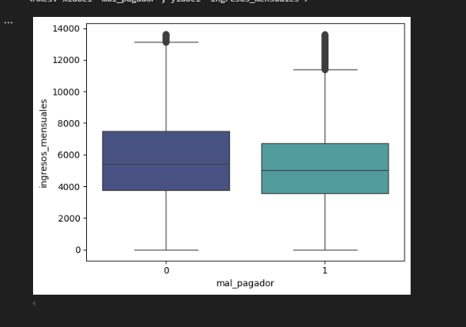
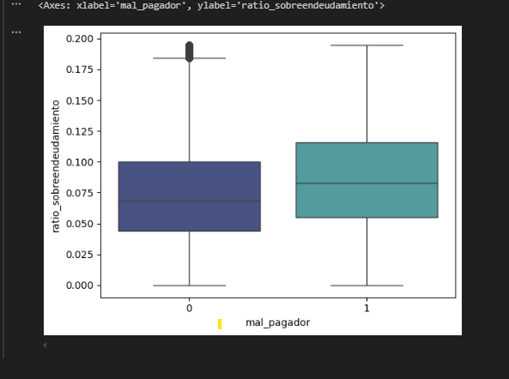
¿Cuál es el comportamiento del mal pagador frente al bueno en relación a sus ingresos y el rango de sobreendeudamiento?
Los ingresos del “mal pagador” si bien son inferiores a los del bueno no difieren significativamente en la media.
El ratio de sobreendeudamiento del cliente moroso si es superior con un máximo de 0.12 considerando la proporción de la cuota a pagar vs sus ingresos mensuales.

Slide 9
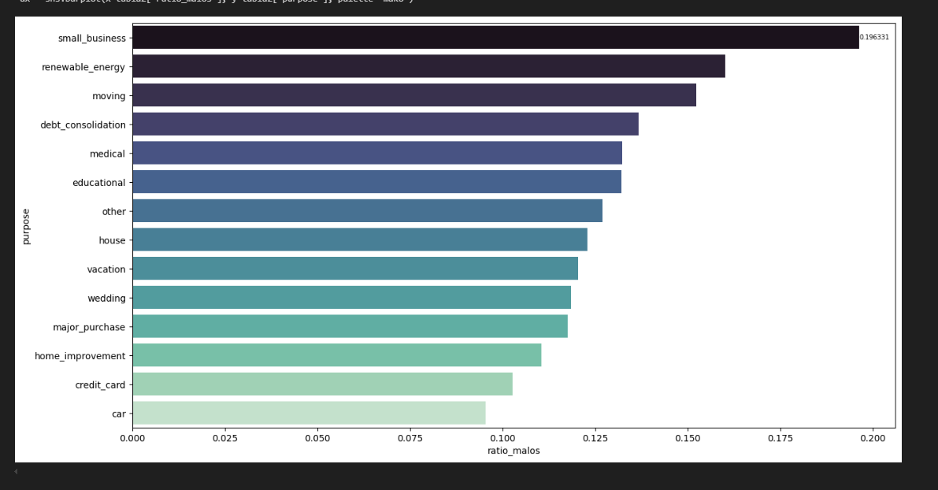
¿Existe una relación entre la tasa de malos pagadores y el tipo de préstamo otorgado?
El préstamo con mayor tasa de malos es aquel que se otorga a las pequeñas empresas con 0.19 de ratio de clientes categorizados como malos para la institución.

Slide 10
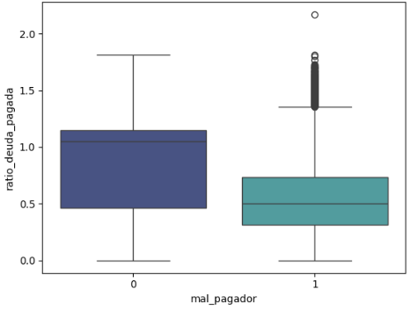
¿Según la definición de “mal pagador” del banco existe la posibilidad de flexibilizar dicha definición considerando el ratio de deuda pagada del cliente?
Por el contrario, se observa que el banco ha definido de una forma adecuada al cliente “malo” ya que el pago total que han hecho este tipo de clientes es bastante inferior al buen cliente.
Se observa que la media del mal pagador es el segundo cuartil apenas del buen pagador en relación a los pagos hechos a su deuda.

Slide 11
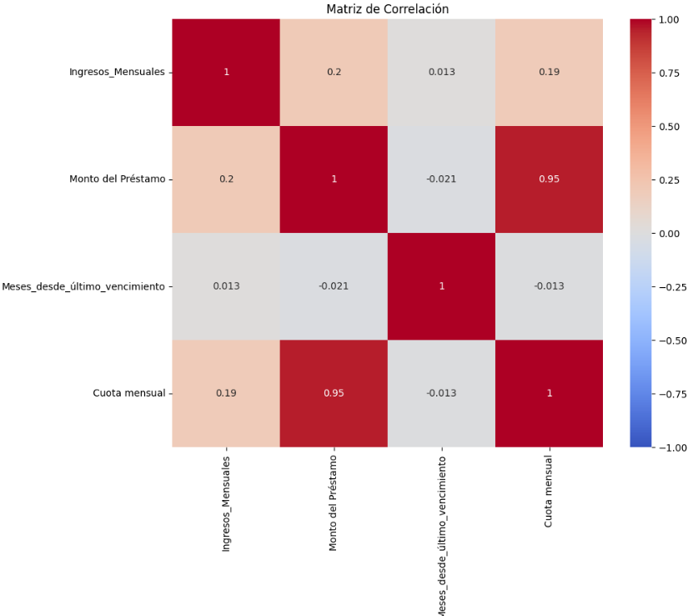
Matriz Correlación
No se observa mayor correlación entre las variables analizadas, a excepción de las variables Cuota Mensual y el Monto préstamo (0.95)
 | Ingresos Mensuales | Monto del Préstamo | Meses desde el último vecto. | Cuota Mensual
Ingresos Mensuales | 1.000000 | 0.197059 | 0.012592 | 0.190088
Monto del Préstamo | 0.197059 | 1.000000 | -0.021002 | 0.945620
Meses desde el último vecto. | 0.012592 | -0.021002 | 1.000000 | -0.013197
Cuota Mensual | 0.190088 | 0.945620 | -0.013197 | 1.000000

Slide 12
¿Existe una relación entre el límite máximo del crédito y la tasa de mal pagador?
Rango Límites de Crédito | 0 | 1 | Tasa de Malos
Cuartil 1 | 465,325 | 81,087 | 0.148399
Cuartil 2 | 469,211 | 77,199 | 0.141284
Cuartil 3 | 480,634 | 65,776 | 0.120378
Cuartil 4 | 496,017 | 50,394 | 0.092227
Se observa cuanto más alta es la tasa de probabilidad de mal pagador se le otorga menor límite de crédito, por lo tanto dicho límite va aumentando a medida que disminuye la tasa.

Slide 13
¿Influye la antigüedad laboral en la identificación de aquellos clientes buenos en relación a los malos ?
Antigüedad Laboral (años) | 0 | 1 | Tasa Malos
Sin trabajo | 124076 | 22505 | 0.15
8 | 79038 | 12710 | 0.14
9 | 68601 | 10624 | 0.13
7 | 80341 | 12193 | 0.13
1 | 128750 | 19341 | 0.13
3 | 157566 | 22840 | 0.13
2 | 177719 | 25558 | 0.13
5 | 121898 | 17528 | 0.13
6 | 89571 | 12837 | 0.13
Menor a 1 | 165930 | 23737 | 0.13
4 | 119373 | 16950 | 0.12
Mayor a 10 | 658253 | 87951 | 0.12
Se puede observar que los que tienen valores nulos a los cuales se les asignado la categoría “Sin trabajo” poseen la mayor tasa de malos.
Si bien contrario al comportamiento natural, la tasa de malos que le sigue es la de aquellos con antigüedad superior a 8 años.

Slide 14
¿Influye la propiedad de la vivienda en la identificación de aquellos clientes buenos en relación a los malos ?
Propiedad de la vivienda | 0 | 1 | Tasa Malos
OTHER | 155 | 27 | 0.1483
RENT | 761835 | 131206 | 0.1469
NONE | 43 | 7 | 0.1400
OWN | 220719 | 31914 | 0.1263
MORTGAGE | 987435 | 121553 | 0.1096
ANY | 929 | 67 | 0.0672
Se puede apreciar que existe una probabilidad del 0.1469 de ser un mal pagador para los clientes que se encuentran rentando una propiedad de vivienda.

Slide 15
CONCLUSIONES
¿Existe una relación entre el límite máximo del crédito y la tasa de mal pagador?
Se pudo validar que los clientes con mayor probabilidad de incumplimiento son aquellos con un estado “Charge OFF” y más de “31-120 días de mora”.
Se observa también que de acuerdo al destino del préstamo, las pequeñas empresas poseen la mayor tasa de malos.

Slide 16
RECOMENDACIONES
¿Existe una relación entre el límite máximo del crédito y la tasa de mal pagador?
En función a la variable creada “ratio de deuda pagada”, los “malos pagadores” solo cumplen con el 50% del pago de su crédito, mostrando una gran diferencia con respecto a los buenos pagadores, por lo que la definición del cliente malo por parte de la institución se asemeja a la realidad, por tanto se recomienda mantener la definición de “cliente mal pagador”.
La antigüedad laboral presentan un comportamiento atípico a lo creído por lo que se determina que para este dataset dicha variable no es significativa a la hora de determinar clientes malos y se recomienda otorgar una ponderación menor en el modelo de otorgamiento de crédito de la institución.

